Slide 1
I.1. KİLLİ KAYAÇLARIN (PELİTİK) KONTAK METAMORFİZMASI İLE OLUŞAN KAYAÇLAR
Bu kayaçlar değişik türde kil minerallerinin yanı sıra kuvars, feldispat, karbonat gibi mineraller de içerirler.
Bu kayaçlar plütonik veya subvolkanik koşullar altında gelişen kontak metamorfizma öncesi ileri derecede bazı diyajenetik değişikliklere uğramış ve bunun üzerine kontakt metamorfizma etkileri eklenmiştir.
Killi kayaçların kontakt metamorfizması basit bir süreçtir. Kayaç kimyasal bileşimi genellikle değişmeden, mineralojik ve dokusal yönden değişikliğe uğrar.
Bu kayaçlar genellikle su (H₂O) ve karbondioksit (CO₂) kaybederler. Ancak kimyasal bileşiminde bu değişiklik metamorfizmada önemli olmaz.
Sokuluma yakın alanlarda Hornfelz oluşurken, sokuluma uzak zonlarda tipik olarak benekli arduvaz oluşur.

Slide 2
BENEKLİ ARDUVAZ
Kontak metamorfizmada tipik bir kayaçtır. Bunlar tedrici olarak hornfelslere geçiş gösterir. Masif ve zayıf bir şist dokusuna sahip olan bu kayaçlar çok küçük taneli bir matriks içinde dağınık olarak bulunan oval görünümünde benekler veya porfiroblastlar halinde kontak metamorfizma minerallerini içerirler. Kayaçta bulunan benekler yakından incelendiklerinde 2 gruba ayırmak mümkündür.
1- Matriksten farklı bir renkte olan, genelde sınırları belirsiz, oval bir şekle sahip bir mineral agregatından ibaret benekler.
2- Belirgin ve tanınabilen mineral porfiroblastlarından oluşan beneklerdir.

Slide 3
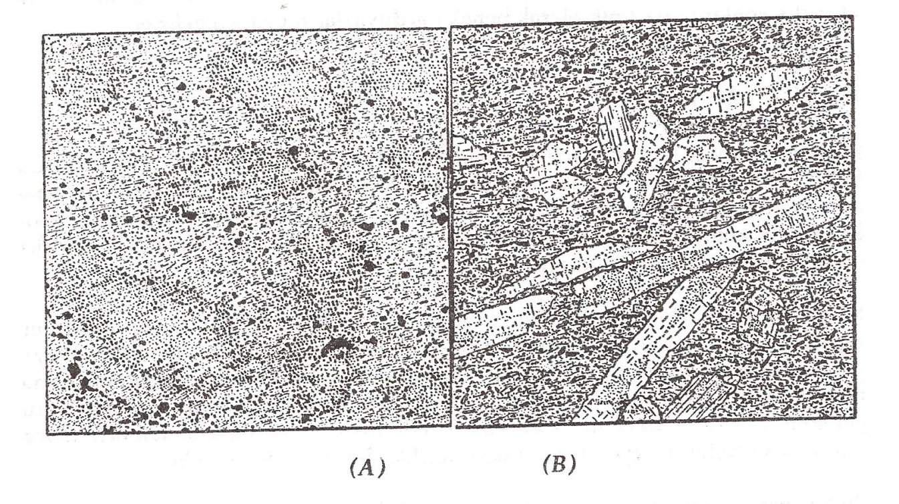
1.’si çok küçük taneli olan killi kayaçlarda yersel olarak gelişen ve bazı bileşenlerin mikrokristalin taneler halinde ayrılmasına neden olan rekristalizasyon başlangıcı sonucu oluşur. Killi kayaçta dağınık halde bulunan grafit, demiroksitler ve kloritin yeniden kristalleşmesi ve kümelenmesi (ayrılması) bu tür beneklerin oluşumuna yol açar.
-Organik maddece zengin şeyllerde Grafit ayrılması
-Şeyllerde hematit (açık renk) ve limonitin manyetit şeklinde kristalizasyonu (koyu renk)
Yeşil renkli benekler kloriti işaret eder.
2.’de ise kordiyerit, andaluzit gibi metamorfik minerallerdir.

Slide 4
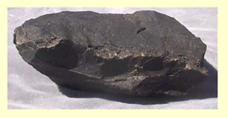
HORNFELS
Şeyl, karbonatlı şeyl, grovak, arduvaz, fillit ve kısmen magmatik kayaçların kontak metamorfizmasıyla oluşurlar.
Kayaç tipik olarak küçük taneli, yönsüz dokuda, masif ve çok sert durumdadır. Çekiçle vurulduğunda yarı konkoidal kırık yüzeyleri ile sivri uçlu, keskin kenarlı parçalara ayrılır.
Açık yeşil, kahve, pembeden koyu gri ve siyaha kadar değişen renkler gösterebilir.
Hornfelzlerde mineral miktarlarındaki değişime bağlı olarak tabakalanma ve foliasyon kalıntıları görülebilir.
Hornfelsler bir çok minerallerle karakterize edilirler. Tıkız bir dokuda olmaları nedeniyle mineralleri makroskobik olarak tanınamazlar. El örnekleri milonite benzer, ancak sahadaki jeolojik konumları ve çevre kayaçlarda olan ilişkileri ile milonitlerden ayrılırlar. Mikroskopta milonitler kataklastik dokuları ile ayrılırken, hornfelsler granoblastik dokuları ile ayrılırlar.

Slide 5
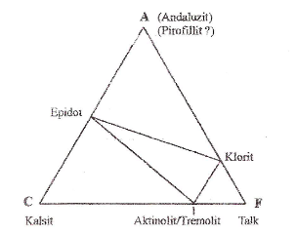
Hornfelslerin adlandırmaları, mineralojik bileşimlerine göre yapılır. Adlandırmada kullanılabilecek ve hornfelslerde bulunan mineral toplulukları şekil 1, 2, 3, 4’de görülmektedir.
Şekil 1. Albit-Epidot-Hornfels Fasiyesine ait mineral topluluklarını gösteren ACF diyagramı; Kontakt metamorfizmada albit ve klorit minerallerine yalnız bu fasiyeste rastlanılır. Epidot ve talk, kalsit ve tremolit/aktinolit mineralleri Hornblend-Hornfels Fasiyesinde bulunabilir. Pirofillit mineraline hornfelsler içinde rastlanılmamış olmasına rağmen deneysel çalışmalar bu fasiyes koşulları altında oluşabileceğine işaret etmektedir. Andaluzit bu fasiyesin yüksek sıcaklık bölgesinde mevcut olabilir (Winkler, 1967).

Slide 6
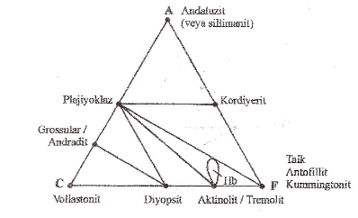
Şekil 2. Hornblend-Hornfels Fasiyesine ait mineral topluluklarını gösteren ACF diyagramı; Antofllit-Kummingttonit yalnız bu fasiyeste bulunur. Epidot ve talk, kalsit ve tremolit/aktinolit mineralleri Albit-Epidot-Hornfels Fasiyesinde de bulunabilir. Grossular/Andradit, vezüviyan, biyotit ve almandin mineralleri Piroksen-Hornfels Fasiyesinde de bulunabilir. Vollastonit ve sillimanit bu fasiyeste basıncın nisbeten yüksek olduğu koşullarda oluşabilir (Winkler, 1967).

Slide 7
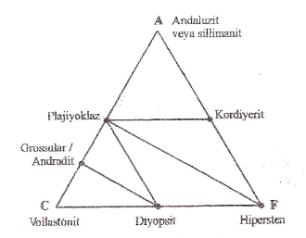
Şekil 3. Piroksen-Hornfels Fasiyesine ait mineral topluluklarını gösteren ACF diyagramı, Andaluzit ve sillimanit ile beraber bulunan oktoklaz bu fasiyese özgüdür. Biyotit, hornblend, vezüviyan, grassular/andradir, almandin mineralleri Hornblend-Hornfels Fasiyesinde de bulunabilir (Winkler, 1967).

Slide 8
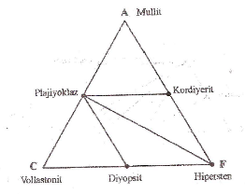
Şekil 4. Sanidinit Fasiyesine ait mineral topluluklarını gösteren ACF diyagramı, Sanidin, mullit, tridimit, pijeyonit bu fasiyese özgü minerallerdir. Piroksen-Hornfels Fasiyesinde bulunan hiperstene bu fasiyeste de rastlanılır (Hyndman, 19672)

Slide 9
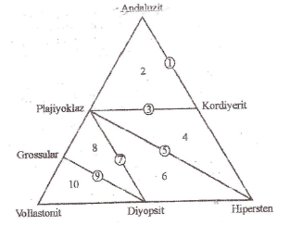
Bu diyagramlar belirli koşullar altında hangi minerallerin birbirleri ile beraber bulunabileceğini ve belirli kimyasal bileşime sahip bir kayaçtan hangi minerallerin oluşabileceğini ifade etmektedir. Örneğin piroksen-hornfels fasiyesi koşulları altında oluşan hornfelsler (Şekil 3), Goldschmidt tarafından, bu fasiyese ait diyagram kullanılarak 10 grup altında toplanmıştır (Şekil 5).
1)Andaluzit-kordiyerit
2) Andaluzit-kordiyerit- plajiyoklaz
3) Kordiyerit- plajiyoklaz
4) Kordiyerit- hipersten-plajiyoklaz
5)Hipersten-plajiyoklaz
6)Hipersten-plajiyoklaz-diyopsit
7)Plajiyoklaz-diyopsit
8)Plajiyoklaz-diyopsit-grassular
9)Diyopsit-grassular
10)Diyopsit-grassular-vollastonit
minerallerini içeren hornfelslerdir.
Şekil 5. Hornfelslerin adlandırılmarında kayaçta mevcut tipik mineral ve mineral toplulukları dikkate alınır. Buna örnek olarak Piroksen-Hornfels Fasiyesinde oluşan hornfelslerin mineralojik bileşmini yansıtan diyagram verilebilir. (Barth ve diğ., 1970)

Slide 10
1-7 arasında bulunan mineral gruplarına ek olarak kayaçlarda biyotit de bulunmakta, ayrıca tüm kayaçlarda kuvars ve ortoklaz minerallerine de rastlanılmaktadır. Ancak 8-10 arasındaki kayaç gruplarında kuvarsın genelde bulunmadığını, bunun yerine kalsitin ortaya çıktığını da burada belirtmek gerekmektedir. Diğer fasiyeslere ait koşullar altında oluşan hornflesleri de, yukarıdaki örneğe benzer adlandırmak ve gruplamak mümkündür.

Slide 11
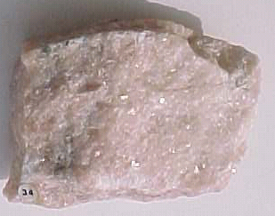
1.2. KARBONATLI KAYAÇLARIN KONTAKT METAMORFİZMASI İLE OLUŞAN KAYAÇLAR
Kayaçları kireçtaşı ve dolomittir.
Kireçtaşı ve dolamitlerin saflık oranlarına, başka bir ifadeyle içerdikleri impürite miktarlarına bağlı olarak, kontakt metamorfizma sonucu değişik mineralojik bileşime sahip kayaçlar meydana gelir.
MERMER
-Masif görünümlü
-Granoblastik dokulu
-%30 üzerinde kalsit ve dolomitten oluşur.

Slide 12
-Saf Kçt’den oluşan mermerler sadece kalsit kristalleri içerir. Sokuluma uzak kısımlarda küçük taneli olan kayaçlar, sıcaklığın artma yönünde yeni sokuluma yakın alanlarda iri tanelidir.
Sıcaklık CaCO₃→CaO+CO₂
geliştirmediğinden CaO minerali genelde hiçbir zaman bulunmaz.
Saf dolomitik Kçt oluşan mermerler kontak zonuna yakın kısımlarda
CaMg(CO₃)₂→CaCO₃+MgO+CO₂
Dolomit→Kalsit+Periklaz
↓
Duraylı değildir.
MgO+H₂O→Mg(OH)₂
Brusit
Brusit+Kalsit→Peradazit oluşur.

Slide 13
Kçt’ları kuvars (Q) içerirse (Çörtlü Kçt)
Düşük sıcaklıkta→Q’lı mermer oluşur.
Yüksek sıcaklıkta→diyopsit ve forsterit oluşur.
Diyopsit, forsterit→yüksek optik engebe,canlı girişim rengi.
↓
Serpantinleşir
Kontakt zona yakın alanlarda
CaCO₃+SiO₂→CaSiO₃+CO₂
Kalsit+Q→Vollastonit
Kuvars içeren dolomitik kçt’ları düşük sıcaklık metamorfizmasındaki mermerlerde kalsit ile beraber tremolit, talk rastlanır.
Killi Kçt veya Marn ise kayaç; Kalsit, dolomit, sıcaklığa bağlı olarak tremolit, aktinolit, epidot, hornblend, diyopsit, forsterit, muskovit, flogopit, plj ve vollastonit gibi minerallere de rastlanılır.

Slide 14
KALKSİLİKATİK HORNFELZ ve SKARN ZONU KAYAÇLAR
Mineralojik bileşimleri birbirine benzeyen ve Ca-Silikat mineralleri içeren bu iki kayaç grubu, oluşumları ile birbirinden ayrılırlar.
-Kalksilikatik hornfelzler→Killi Kçt’den türer.
-Skarn zonu ise metamorfizma etkili olduğu geniş ölçüde Si, Al, Fe, Mg getirimine uğramış, hemen hemen saf kçt veya dolomitlerden türeyen, petrografik olarak kalksilikat hornfelslere benzer kayaçları içerirler. Bu kayaçlarda taktit adı verilir.
-Saha gözlemleri ile iki kayaç ayırt edilebilir.
-Skarnlar; mermer ile plütonik kayaçlar arasında bağlantı zonlarını oluşturur.
-Kalksilikatik hornfelsler; benzer bileşime sahip ve daha az değişime uğramış kayaçlara geçiş gösterirler.

Slide 15
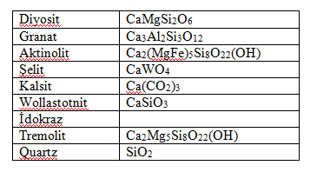
TİPİK KALKSİLİKAT MİNERALLER
(Kalsit+SiO₂→CO₂→)

Slide 16
DOKANAK METAMORFİZMA SONUCU OLUŞAN ÖNEMLİ MADEN YATAKLARI

Slide 17
1.3. EPİKLASTİK (PSAMİTİK-SİLİKLASTİK) KAYAÇLARIN KONTAK MET. İLE OLUŞAN KAYAÇLAR
Kuvars kumtaşı, arkoz, grovak gibi kayaçlarda gelişir. Öncelikle metamorfik değişiklikler bu kayaçların bağlayıcısında gelişir.
Bu kayaçlarda feldispat, kuvars gibi mineraller herhangi bir değişiklere uğramaz. Bunlarda Blastopsamitik doku görülür.
Bağlayıcı killi ise bağlayıcı malzemenin mika mineralleri, kordiyerit, andaluzit, ortamda bir miktar demir mevcut ise almadin, manyetik minerallerine dönüştüğü görülür.
Bağlayıcı karbonat ise epidot, diyopsit oluşur.
Metamorfizma derecesine bağlı olarak klastik görünümden kayacın dokusu blastik özelliğe dönüşür.
Kuvars kumtaşından granoblastik dokulu →Kuvarsit
Kuvars kumtaşından granoblastik dokulu →semi Kuvarsit oluşur.
Grovak→metagrovak
Arkoz→metaarkoz OLUŞUR.

Slide 18
1.4. MAGMATİK KAYAÇLARIN KONTAK METAMORFİZMASI İLE OLUŞAN KAYAÇLAR
Asit bileşimli bir magmatik kayacın metamorfizmaya uğraması için yüksek sıcaklığa sahip bir sokulumun olması gerekir.
-Granitik veya benzer bileşimli kayaçlar bazik bileşimli magma sokulumunun etkisi ile metamorfizmaya uğrarlar.
-Doğada Gabro/Norit, dolerit, diyabaz gibi kayaçların çevrelerindeki asit bileşimli kayaçlarda değişiklikler gözlenebilir.
-Damar kayaçlarınının çevresinde çok ince, cm, dm kalınlığında olan değişim zonu, bazik plütonik kayaçların çevresinde genişler. Minerallerin yeniden kristalleşmesi sonucu kayaçların tane büyüklüğü artar. Kuvars, feldispat mineralleri arasında genellikle granoblastik bir doku gelişir. Ancak kayacın genel dokusal özelliği, örneğin porfirik doku kısmen korunur. Böylece blastoporfirik dokulu kayaçların varlığı gözlenir. Granitlerdeki biyotit minerallerinin, ortoklaz gibi minerallerden ibarek çok ince bir agregata dönüşür.
Hornblend minerallerinin dokanağa yakın bölgelerde küçük taneli piroksen, uzak bölgelerde biyotite dönüşür.

Slide 19
-Sokulumun çevresinde bazik bileşimli magmatik kayaçlar bulunuyor ise kontakt metamorfizma etkileri daha belirgin olabilir. Granit sokulumlarının çevresinde bulunan bazaltlar dokanağa yakın zonlarda genellikle hornblend+plajiyoklaz veya hornblend+diyopsit+ plajiyoklaz içeren hornfelslere dönüşür. Dokanağa uzak kısımlarda ise aktinolit, epidot, klorit, albit mineralleri oluşur. Bunlar siyahımsı renkli, ince taneli, masif görünümlü kayaçlardır. Bol miktarda biyotit mineralinin varlığı granit sokulumundan itibaren kayaca geniş ölçüde K getirimini işaret edebilir. Kayacın ilksel dokusal özelliğinin, örneğin porfirik dokunun veya ofitik dokunun dış zonlarda kısmen korunduğu, dokunağa yaklaştıkça ortadan kaybolduğu ve granoblastik dokunun geliştiği gözlenir.

Slide 20
-Bazik bileşime sahip magmatik kayaçlar bir gabro sokulumunun çevresinde dokanağa yakın kısımlarda granoblastik dokuya sahip ve plajiyoklaz+diyopsit, plajiyoklaz+hiperstent+diyopsit veya plajiyoklaz +hipersten mineralleri içeren hornfelsler oluşur.
Kontakt zonunda bulunan ultramafititlerden dokanağa yakın bölgelerde hornfelsler oluşur. Olivin kummingtonit, enstatit içeren hornfelsler, dokanaktan uzaklaştıkça olivin, kummingtonit ve talk içeren hornfelslere, dış zonda ise talk mineralleri içeren serpantinitlere geçiş gösterirler.

